Slide 1



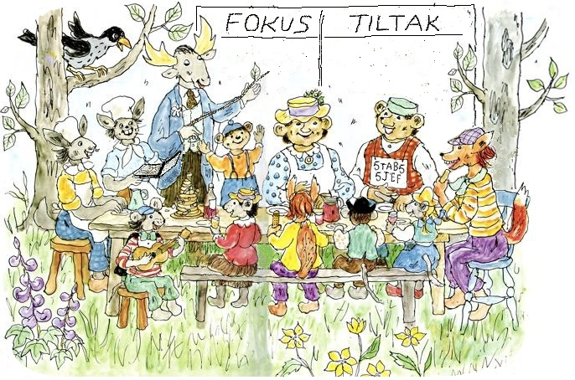
… en sentral samvirkeaktør i det norske redningskonseptet
Narvik – 27. og 28.11.13
Sivilforsvarsinspektør Jarhl Walin
Nordland sivilforsvarsdistrikt

Slide 2



”Statens primære og viktigste forsterkningsressurs”
MÅL:
operativ styrke
med relevant kompetanse,
nødvendig materiell og
en hensiktsmessig
organisering.

Slide 3

Sivilforsvarets oppgave
”Sivilforsvarets oppgave er å planlegge og iverksette tiltak for beskyttelse av sivilbefolkningen, miljø og materielle verdier.”
Sivilforsvaret skal blant annet:
Etablere og drifte system for varsling av befolkningen
Forestå oppgaver i forbindelse med evakuering av befolkningen
Bistå nød- og beredskapsetatene med personell og materiell i forbindelse med skadeforebyggende og skadebegrensende tiltak
Initiere samvirke og samarbeid gjennom møter, kurs og øvelser
Notes:
Ny lov vedtatt i 2010. Lov om kommunal beredskapsplikt, sivile beskyttelsestiltak og Sivilforsvaret (Sivilbeskyttelsesloven)

Slide 4
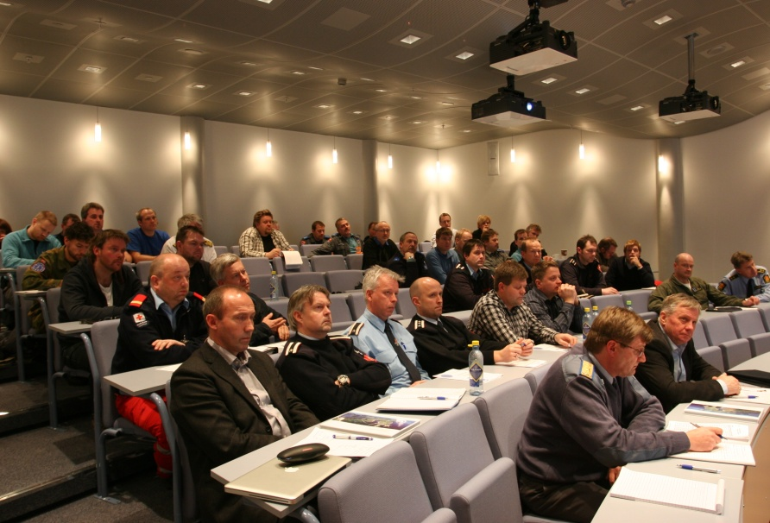
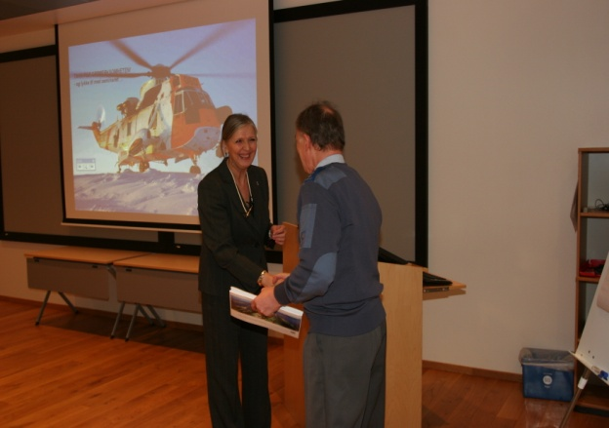
Sivilforsvarets samvirkerolle
Tydeliggjort i Lov om kommunal beredskapsplikt, sivile beskyttelsestiltak og Sivilforsvaret (sivilbeskyttelsesloven).
Her heter det bl.a.; ”Sivilforsvaret skal være en sentral samvirkeaktør i det norske redningskonseptet.
Dette innebærer at Sivilforsvaret skal ta initiativ og følge opp samarbeid med nødetatene, kommunene, Fylkesmannen, militære myndigheter, frivillige organisasjoner og andre.”

Slide 5
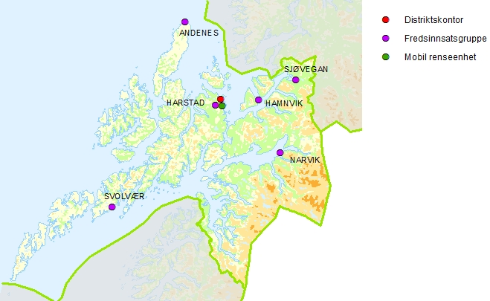
Midtre Hålogaland sivilforsvarsdistrikt

Slide 6
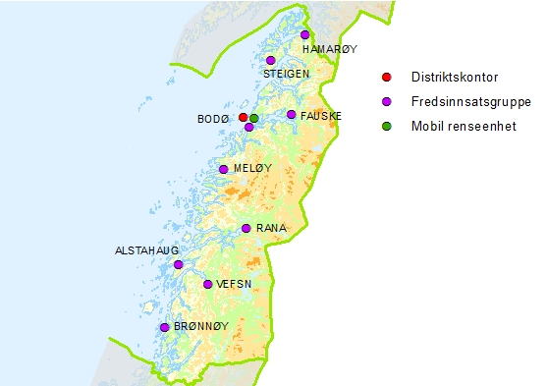
Nordland sivilforsvarsdistrikt
FIG-Pers:
Bodø: 3 + 1 som stabstropp
Mo i Rana: 2
Mosjøen: 1
Brønnøysund: 1
Scootergrupper:
Fauske 1
Mo i Rana 1

Slide 7
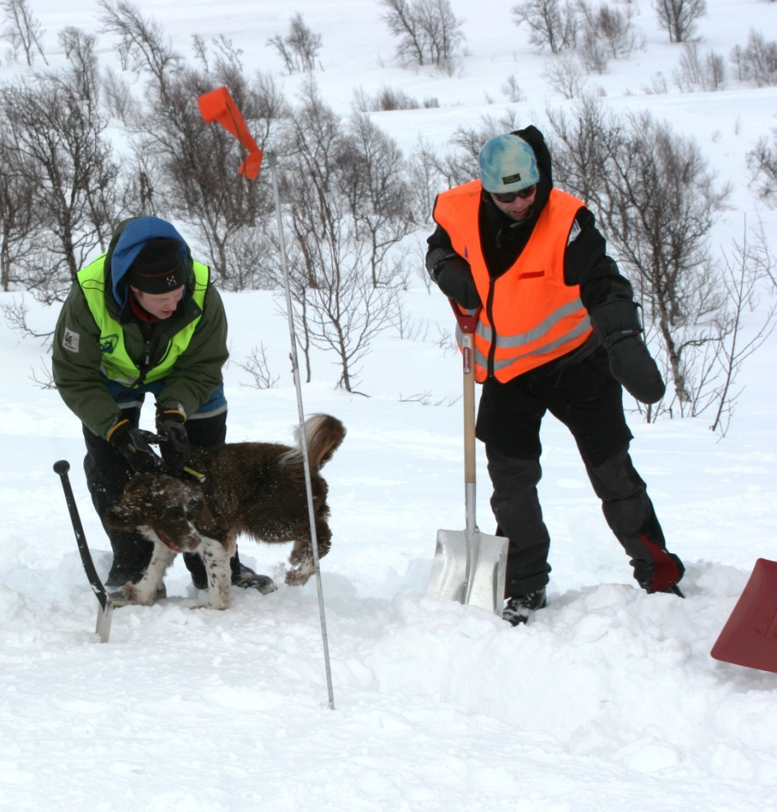
Sivilforsvaret og de frivillige
”… det skal legges til rette
for at frivillige organisasjoner (…)
skal være sentrale bidragsytere
og supplement til offentlige
tjenester”
(Rundskriv fra Justisdepartementet 2009)
Samarbeidsavtaler
Samøvelser
Samvirkemøter
Samvirke i innsats

Slide 8
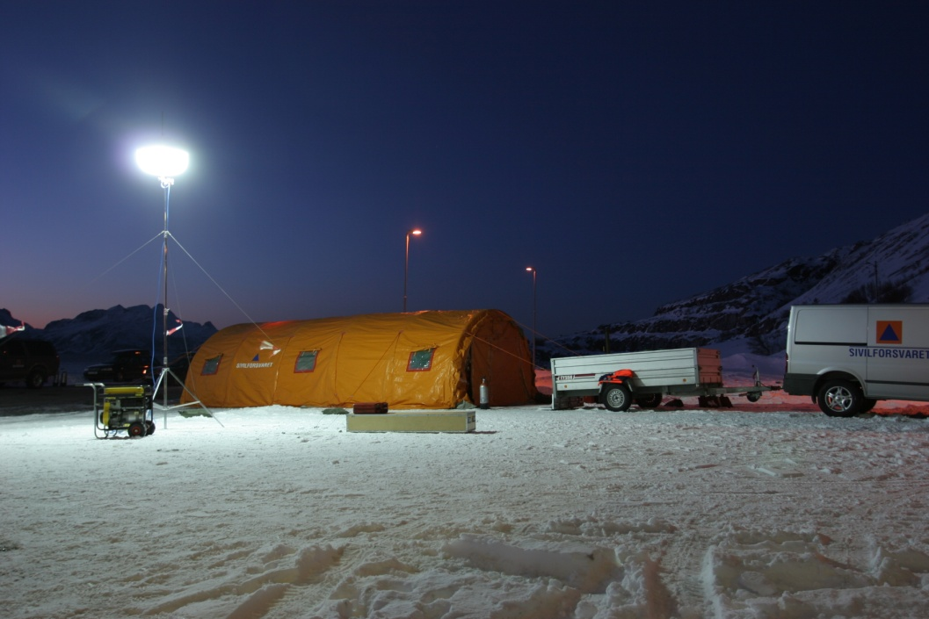
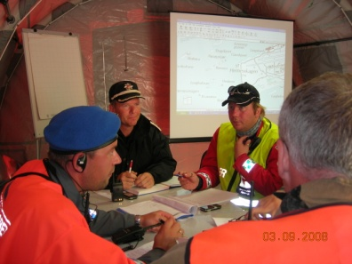
Satsingsområder:
Samvirke
Telt, lys og varme
Forpleining
Feltkontor, IKT, logg-føring, elektroniske kart, GPS-spor
Samband, VHF håndsett,
mobile repeatere, satellitt-telefoni
Mobilitet
Utholdenhet (drøye 600)

Slide 9
Kommunenes rolle og ansvarsområder innen samfunnssikkerhet og beredskap
Forskrift om kommunal beredskapsplikt:
Et viktig formål med forskriften er å tydeliggjøre kommunens ulike roller og ansvarsområder, jf. § 1, andre ledd:
”Plikten omfatter kommunen som myndighet innenfor sitt geografiske område, som virksomhet og som pådriver overfor andre aktører.”
-o0o-
Som myndighet har kommunen et ansvar for alle som til en hver tid oppholder seg innenfor kommunens geografiske område, jf § 1, første ledd:
”Forskriften skal sikre at kommunen ivaretar befolkningens sikkerhet og trygghet.”
Det generelle ansvaret følger av de fire grunnleggende prinsippene ; ansvars-, likhets-, nærhets- og samvirkeprinsippet. I tillegg har kommunen ansvar i kraft av tildelt myndighet etter lover og forskrifter (eks. brannmyndighet, planmyndighet, samt tilsyns- og kontrollmyndighet på ulike områder).

Slide 10
Kommunenes rolle og ansvarsområder innen samfunnssikkerhet og beredskap
Kommunen er en stor og omfattende virksomhet som utfører viktige oppgaver for samfunnet og befolkningen. For å sikre at disse oppgavene ivaretas er oppgaveløsningen og tjenesteproduksjonen underlagt en rekke lov- og forskriftskrav.
Som virksomhet har kommunen således et ansvar for å ivareta samfunnssikkerhet og beredskap etter sektor- og særlovgivning på en rekke områder (eks. Kriseledelse, plan- og byggesaksbehandling, helse- og omsorgstjenester, oppvekst og kultur, tekniske tjenester og infrastruktur, samt brann, redning og akutt forurensning).
-o0o-
Som pådriver har kommunen ansvar for å involvere eksterne aktører i sitt forebyggende arbeid, i beredskapsarbeidet, i annet plan- og utredningsarbeid, i krisehåndtering osv. Dette vil være eiere av kritiske infrastrukturer/samfunnstjenester, nødetater, sivilforsvaret, bedrifter med storulykkespotensiale, frivillige organisasjoner osv.
Pådriverrollen betyr at kommunen har et lokalt samordningsansvar – skal ta initiativ, være pådriver, legge til rette for samarbeid og ivareta det sektorovergripende perspektiv og ansvar.

Slide 11
Kommunalt beredskapsråd:
Kommunene har vedtatt å ha et beredskapsråd, gjennom "Normalreglement for beredskapsarbeidet".
Rådet skal ha minst ett møte i året og forumet skal drøfte det kommunale beredskapsarbeidet på generell basis.
Aktuelle tema som kan drøftes i beredskapsrådet:
Fylkesmannen anbefaler at det kommunale beredskapsrådet (KBR) blir brukt som et forum for informasjon og drøfting. ”Vi ser gjerne at beredskapsrådet er et stort forum med deltakere fra mange ulike etater, virksomheter og organisasjoner. Det er ønskelig at alle kommuner har både en operativ kriseledelse og et større beredskapsforum/beredskapsråd.”

Slide 12
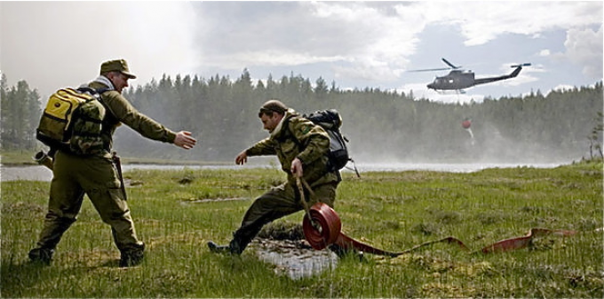
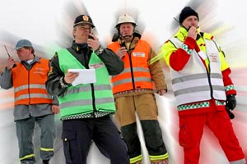
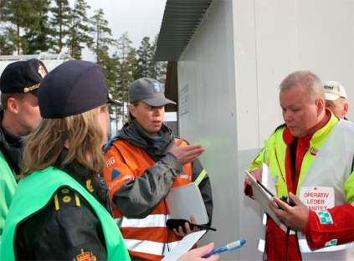
Samvirke

Slide 13
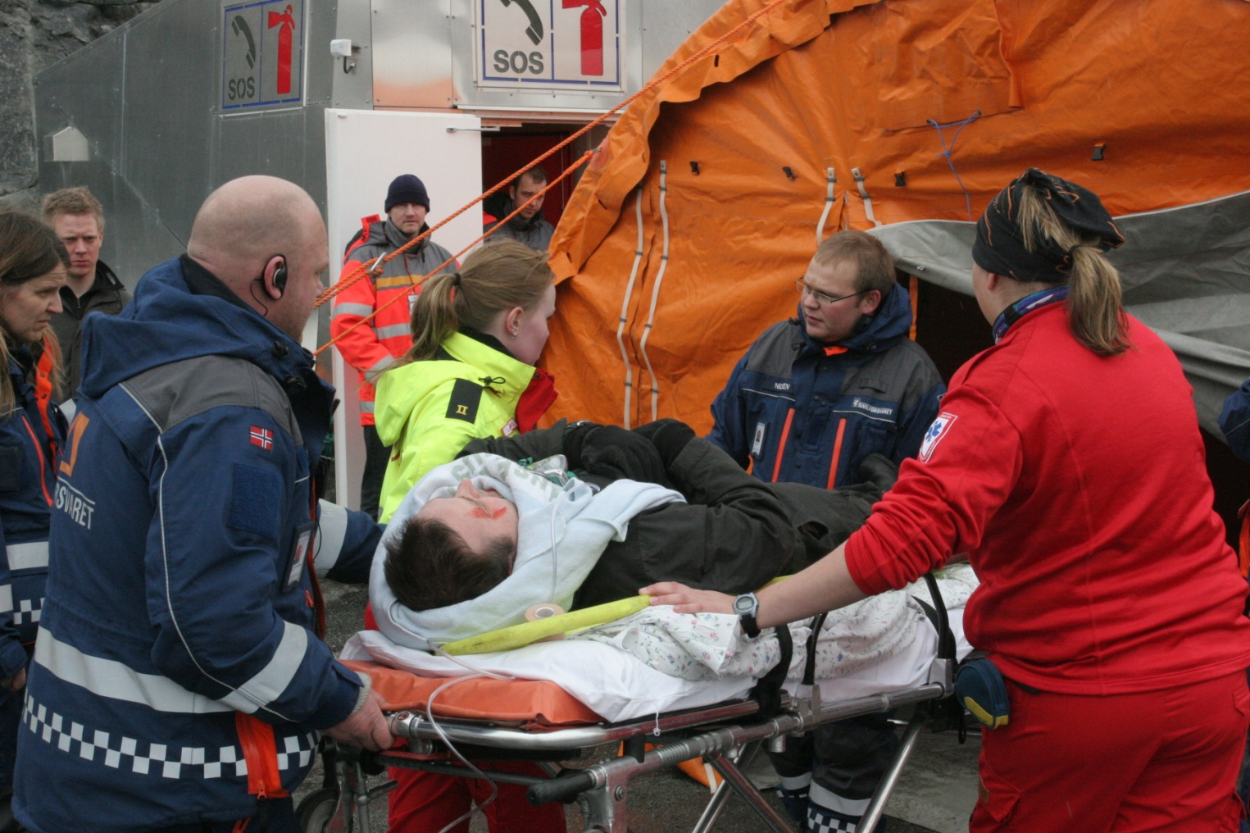
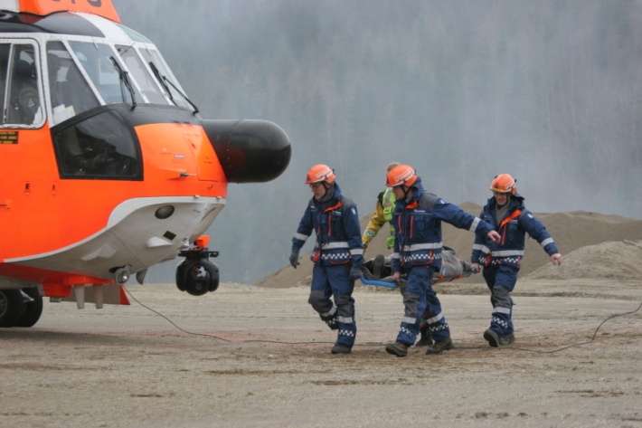
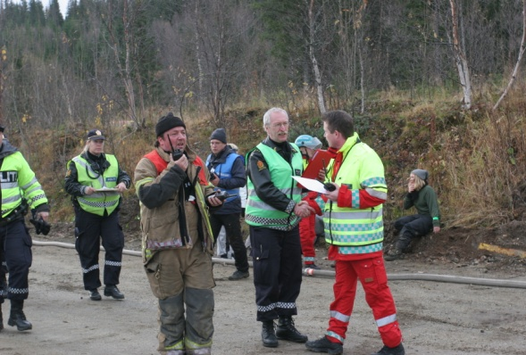
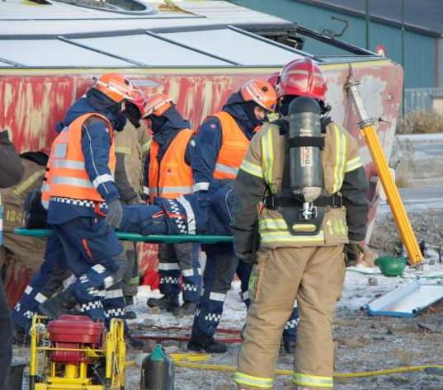
Hvem
Hva
Hvor
Når
og
Hvorfor
?

Slide 14





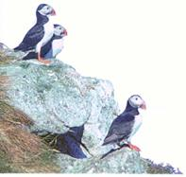


























Den norske redningstjenesten:
Norske alpine redningsgrupper

Slide 15
Instruks for den norske redningstjenesten
”Med redningstjeneste forstås den offentlige organiserte virksomhet som utøves ved øyeblikkelig innsats for å redde mennesker fra død eller skade som følge av akutte ulykkes- eller faresituasjoner, der det er behov for koordinering….”
”…å ivareta en integrert redningstjeneste basert på nasjonal dugnad og et samvirke mellom offentlige, frivillige og private aktører.”

Slide 16

Instruks for den norske redningstjenesten
4 grunnleggende prinsipper (Samvirke, ansvar, likhet og nærhet):
” Redningstjenesten utøves som et samvirke mellom de integrerte redningsaktører og -virksomheter.”
”Samvirkeprinsippet stiller krav til at samtlige aktører har et selvstendig ansvar for å sikre et best mulig samvirke med relevante aktører og virksomheter i arbeidet med forebygging, beredskap og krisehåndtering.”

Slide 17
Konklusjon:
”Det som gikk godt fra det som gikk dårlig 22/7, var i hovedsak knyttet til
holdninger, kultur og lederskap,
…og hvordan mennesker og organisasjoner utøvet den myndighet de var gitt.”

Slide 18
Nasjonale tiltak – overføringsverdi:
”Ledere – alle nivå i forvaltningen – systematisk arbeider med å styrke egne og organisasjonens grunnleggende holdninger og kultur knyttet til:
    Risikoerkjennelse
    Gjennomføringsevne
    Samhandling
    IKT-utnyttelse
    Resultatorientert lederskap
    Planverk må øves jevnlig, både nasjonalt og lokalt
    Realistiske og samvirkebaserte redningsøvelser, hvor håndtering av evakuerte og pårørende bør inngå

Slide 19
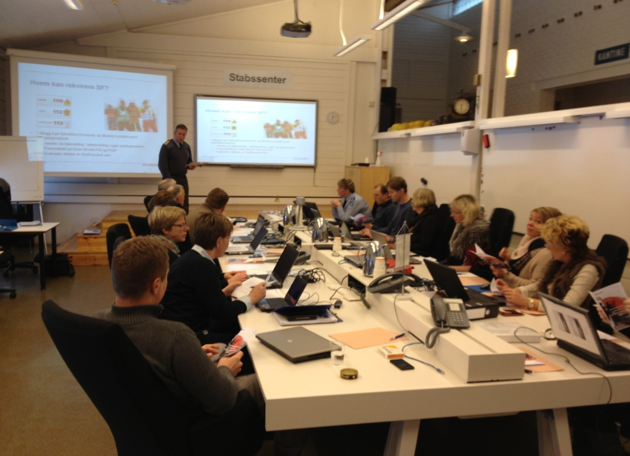
Sivilforsvarets samvirkerolle
Sivilforsvarets skole tilbyr kommunene o.a. kurs:
POSOM
ELS og DSB-CIM
Beredskapsplanlegging
Kriseledelse
Sivilforsvarsdistriktene kan tilby kurs/trening i kriseledelse og skal initiere til samvirkeøvelser

Slide 20
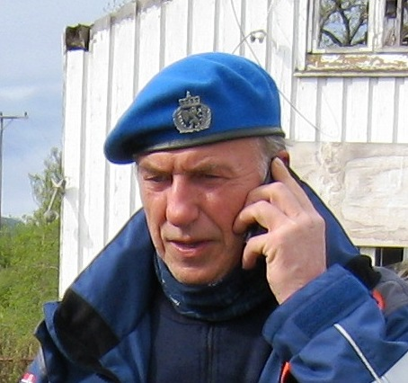

Hva gjør
Nordland sivilforsvarsdistrikt i forhold til samvirkekravet?
Distriktet har dedikert et årsverk til samvirkeoppgaven
Skal arbeide målrettet for å ivareta distriktets forpliktelser innenfor samvirkeområdet
DSBs Disponeringsskriv til sivilforsvarsdistriktene for 2013 - Område: Samvirke
Distriktene skal bidra til å styrke beredskapsorganisasjonenes samhandlingsevne og evne til å håndtere store hendelser blant annet gjennom å initiere samvirkemøter, øvelser og beredskapsplanlegging regionalt
Distriktene skal tilrettelegge for og videreutvikle samarbeidet med de kommunale brann- og redningsvesen
Distriktene skal tilrettelegge for samvirke og samarbeid med nabodistrikter

Slide 21
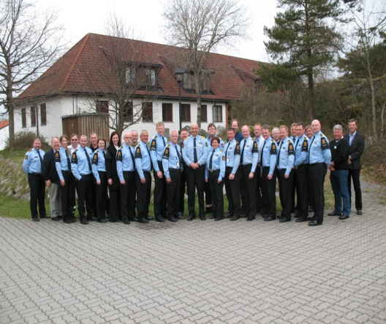

Hva gjør
Nordland sivilforsvarsdistrikt i forhold til samvirkekravet?
Vi deltar i regionale/lokale samarbeidsfora:
      LRS/KRL i Helgeland Politidistrikt
      LRS/KRL i Salten Politidistrikt
      Fylkesmannens Beredskapsråd
      Kommunale Beredskapsråd
      IUA Salten,
      IUA Helgeland*
      IUA Rana Møter, kurs og øvelser
      NOFO
      Kystverket
      Fylkesmannens beredskapsøvelser for kommunene
      Nasjonalt øvelses- og evalueringsforum
      Sivil – Militær samarbeidsfora og seminar
      Sivilforsvarets Nord-Norge samlinger

Slide 22
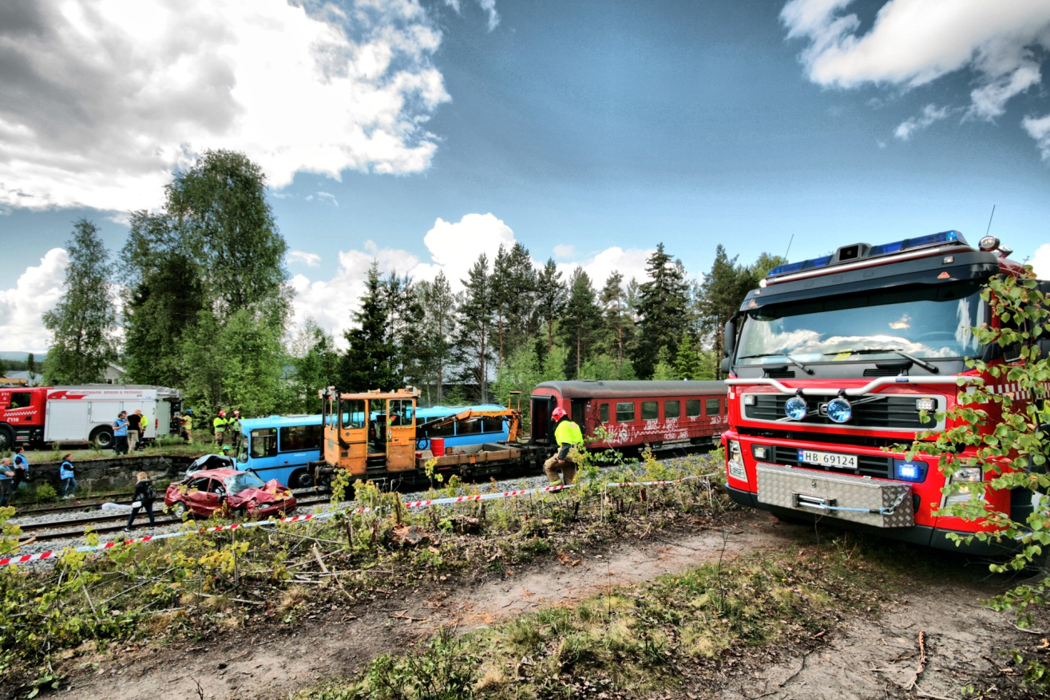
Hva er gjør
Nordland Sivilforsvarsdistrikt i forhold til samvirkekravet?
Vi initierer og inviterer til samvirke gjennom:
      Regionale/lokale samvirkeseminar og øvelser
      Samvirkemøter med nødetatene og FORF
      Lokalt samarbeid med aktuelle frivillige org.
      Politirådsmøter (kommunal beredskap)
      Samvirkemøter med kommunal kriseledelse
      Lokale møter (på FIG-nivå) med nødetatene o.a.
      Lokal deltakelse i kommunale beredskapsråd
      Øver egne styrker med fokus også på samvirke

Slide 23



Alle kan ”rekvirere” Sivilforsvaret!
I tillegg kan fylket / kommunene og andre ta direkte kontakt med distriktskontoret – Vakthavende (24/7)
Nordland SFD: Tlf. 75 50 77 70
Midtre Hålogaland SFD: Tlf. 77 00 27 30

Slide 24
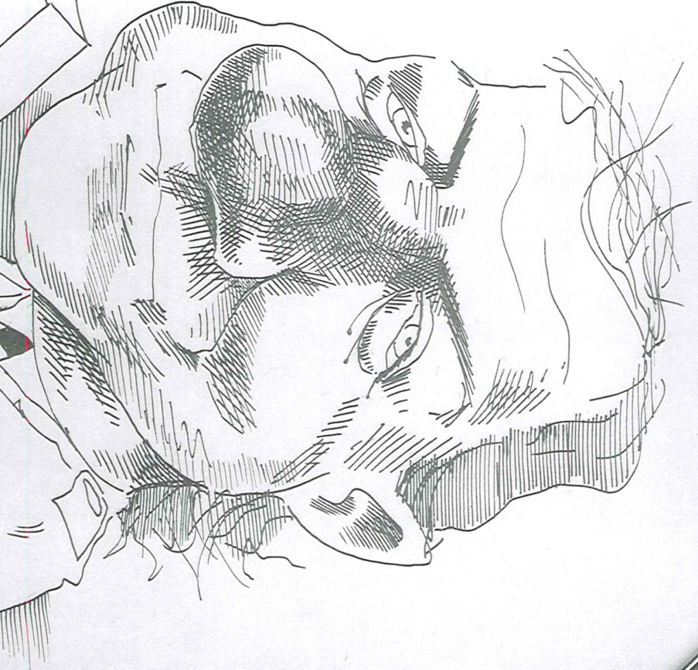
”Etter 40 år med beredskapsarbeid, mener jeg å ha identifisert en av de viktigste suksessfaktorene for godt samvirke og god krisehåndteringsevne:
Menneskelig kontakt”
Takk for oppmerksomheten!
Jarhl☺
Tlf. 75 50 77 78 jarhl.walin@dsb.no Mob. 95 08 63 20

